Slide 1
Diagramas de interfaces graficas
Nombres:
Alberto Martínez de sales
Ángel de Jesús Gonzales Pérez
Enrique de Jesús farrera Sánchez
Fabián Gonzales Alvares
Rene Alan Hernández Zambrano

Slide 2
¿Qué es un diagrama de UML?
Un UML (Lenguaje Modelado Unificado) es un estándar que ha sido optado por diversas instituciones y organizaciones para crear un esquema para la creación de un software.
Los diagramas de UML fueron creados para forjar un lenguaje visual común en el complejo mundo del desarrollo de software que también fuera comprensible por los usuarios de negocios y quien quiera que desee entender un sistema.

Slide 3
¿Para que me sirve un diagrama UML?
La OMG ( Object Management Group) define los usos de un diagrama de UML como las siguientes:
Brindar a arquitectos de sistemas, ingenieros y desarrolladores de software las herramientas para el análisis, el diseño y la implementación de sistemas basados en software.
Hacer progresar la industria del software permitiendo así el uso de herramientas para el modelado visual de objetos.

Slide 4
Tipos de UML
Diagramas de clase: Los mas usados y son la principal solución en cuanto a la programación orientada a objetos.
Diagrama de componentes: Muestra la relación estructural entre los componentes de un software.
Diagrama de estructura compuesta: Se utilizan para estudiar la estructura interna de una clase
Diagrama de implementación: Ilustra el hardware y su software. Se usan en computadoras con configuraciones únicas.
Diagrama de objetos: Muestra la relación entre objetos por medio de ejemplos del mundo real e ilustra cómo se verá un sistema en un momento dado

Slide 5
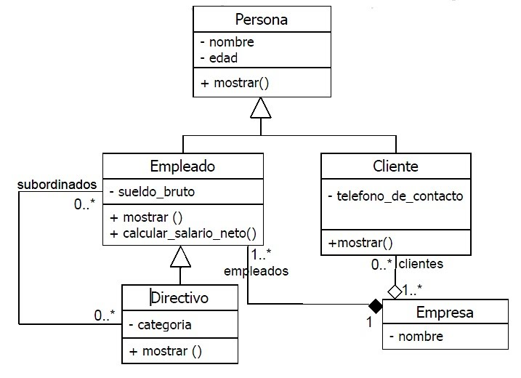
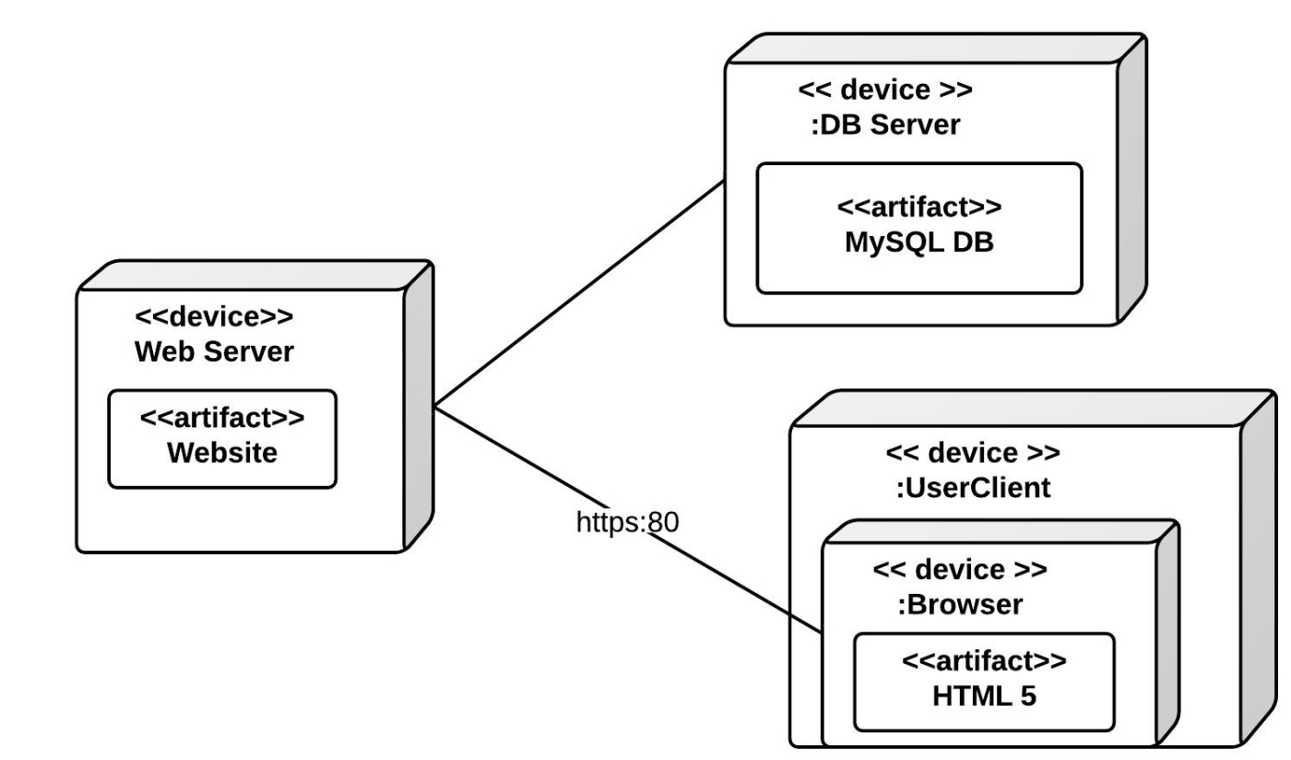
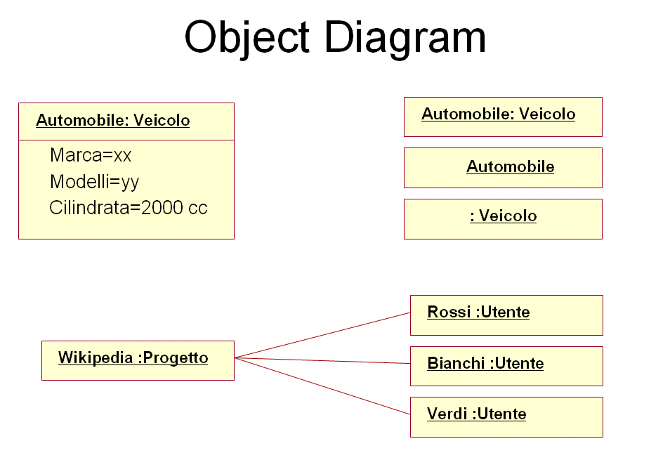
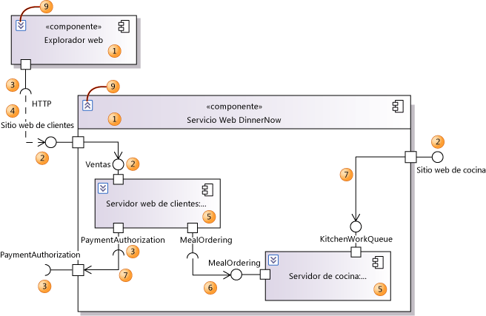
EJEMPLOS

Slide 6
Interfaz grafica
La Interfaz Gráfica de Usuario, del inglés Graphical User Interface, es un programa informático que actúa utilizando un conjunto de imágenes y objetos gráficos para representar las acciones y la información disponibles en la interfaz. Su función principal consiste en facilitar un entorno visual sencillo que permita la comunicación con el sistema operativo de un ordenador.
Pueden ser eficientes por :
- Representación fija y permanente de un determinado contexto de acción. - Facilidad de comprensión, aprendizaje y uso. - El objeto de interés ha de ser de fácil identificación. - Diseño ergonómico mediante el establecimiento de menús, barras de herramientas e iconos de fácil acceso.

Slide 7
Ejemplos:

Slide 8
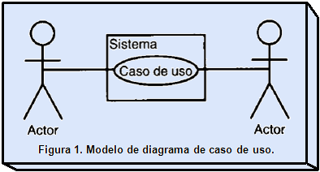

Slide 9
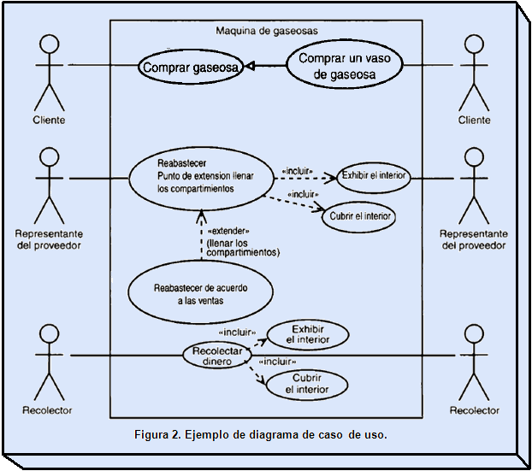

Slide 10
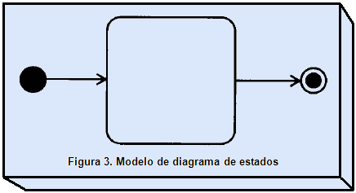

Slide 11
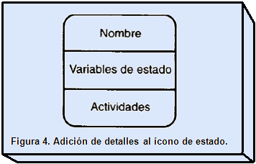

Slide 12
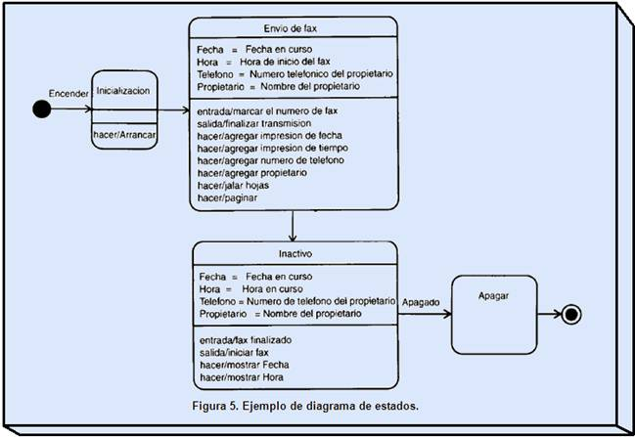

Slide 13
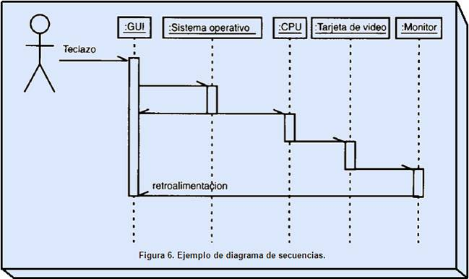

Slide 14
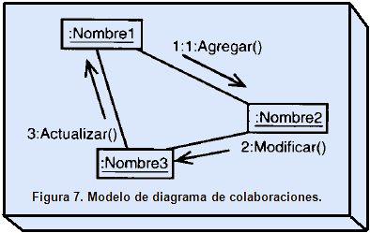

Slide 15
